Slide 1

Homophobie in der Schule
Workshop-Leitfaden zur bewusstseinsbildenden, reflexiven und kritischen Auseinandersetzung in der Sekundarstufe II

Slide 2
2. Begrifflichkeiten & Definitionen
Was ist Homosexualität?
Was bedeutet Homophobie?
Was bedeutet schwul / lesbisch?

Slide 3

3. Hör- & Reflexionsübung
Tonaufnahme
In der folgenden Tonaufnahme werden euch Reflexionsfragen zu bestimmten Sachverhalten gestellt. Die Tonaufnahme wurde so konzipiert, dass du ohne Unterbrechung der Aufnahme 3 Minuten zur Beantwortung jeder Frage Zeit hast. Du kannst die Fragen stichwortartig oder auch in ganzen Sätzen beantworten. Wichtig ist, dass du dich am Ende der Übung an deine Gedankengänge erinnerst.

Slide 4

3. Hör- & Reflexionsübung
Anonyme Diskussion zu den Reflexionsfragen
Schreibe deine Reflexionen anonymisiert in ein Padlet (oder ähnliches).
Suche dir zwei Reflexionen deiner Mitschüler:innen aus und kommentiere deine Gedanken zu diesen Reflexionen. Die Kommentare sollen nachvollziehbar sein. Du kannst auch Fragen an die Verfasser:innen stellen.
ACHTUNG: Auch bei Meinungsverschiedenheiten sollten die Kommentare respektvoll und überlegt verfasst werden.

Slide 5
4. Bildervergleich
Auf der folgenden Folie wirst du zwei Bilder sehen. Bearbeite dazu folgende Aufgaben.
Was siehst du?
Beschreibe die Kleidung der beiden Personen.
Kennst du die beiden Personen?
Recherchiere über unterschiedliche Kulturen, wo Männer auch vermeintlich „weibliche“ Kleidung (Kleider, Röcke,…) tragen. Versuche auch den kulturellen/gesellschaftlichen Hintergrund zu erfassen.
Versetze dich in die Lage eines Mannes und überlege dir, weshalb du einen Rock anziehen würdest und warum nicht. Begründe deine Überlegungen.

Slide 6
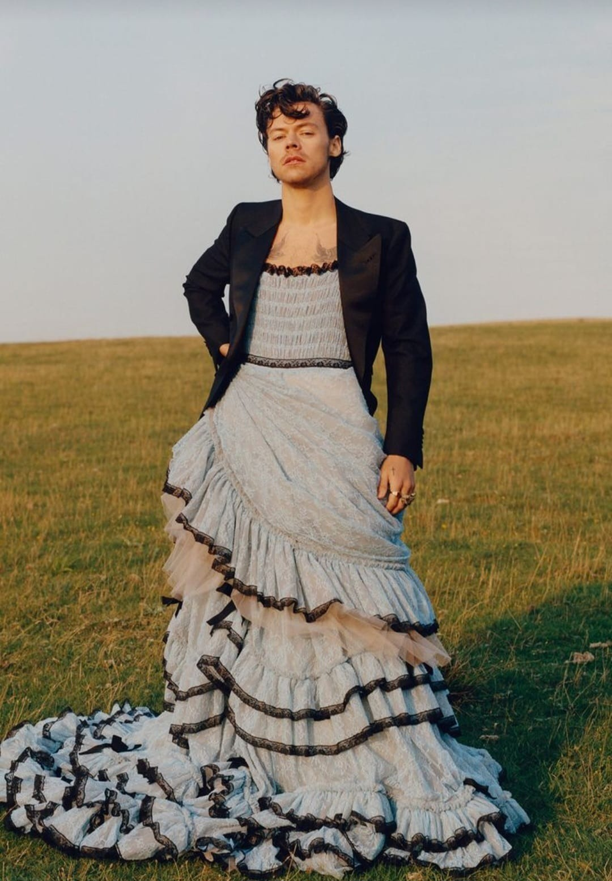
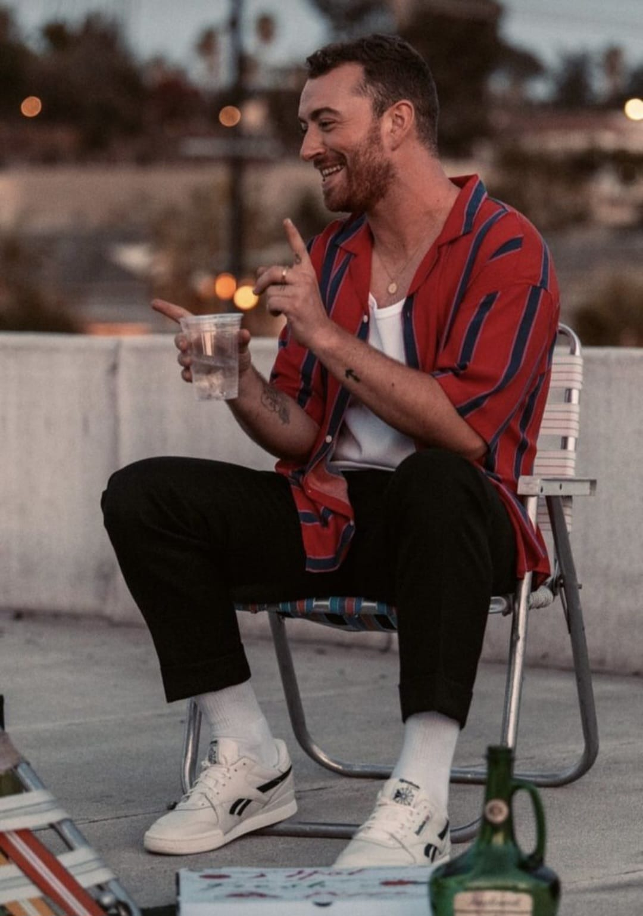

Slide 7
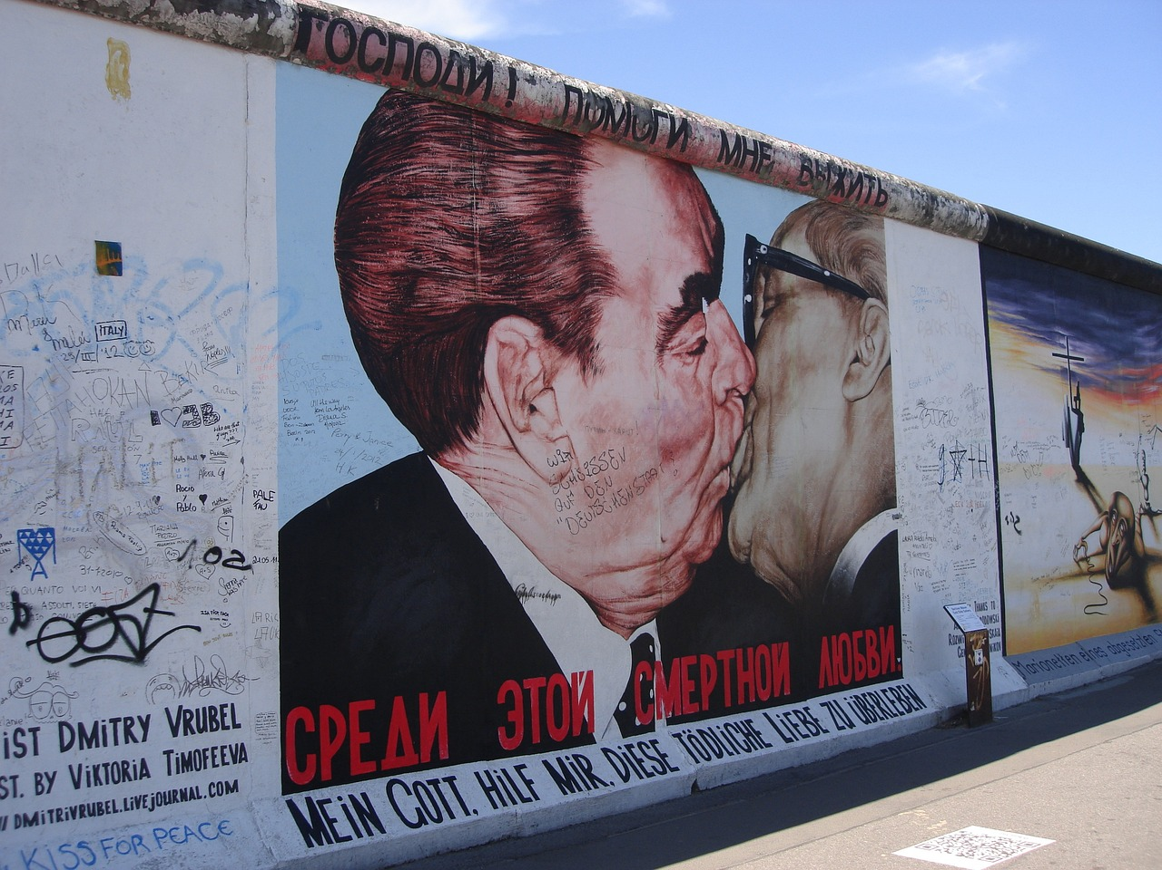
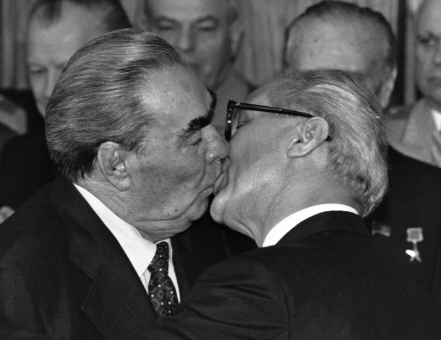
5. BILDANALYSE
Was siehst du auf dieser Abbildung?
  Beschreibe die Kleidung?
  Warum ist das Bild schwarz – weiß?
  Was siehst du im Hintergrund?
Wer sind diese zwei Personen?
Wie alt sind die Personen?
Warum küssen sich die zwei Personen?

Slide 8

4. Empfehlung zur Vertiefung - Sex education

